Slide 1
Naše společná přítomnost
Měnící se společnost : pro-environmentálním směrem?
Miloslav Lapka FFUK, EF JU

Slide 2
Naše společná přítomnost
společná?
společná

Slide 3

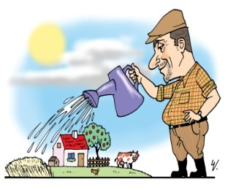
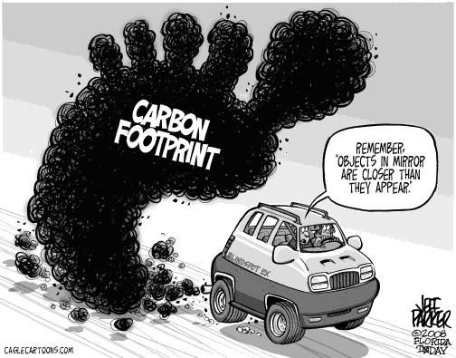


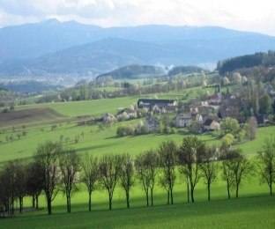
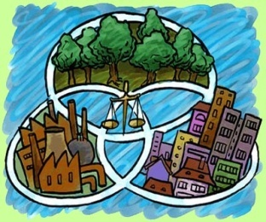

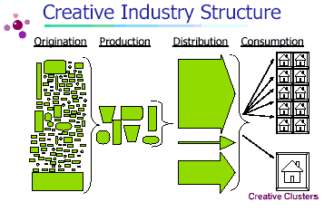
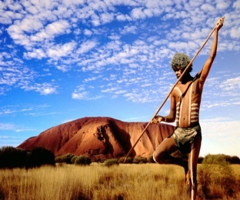
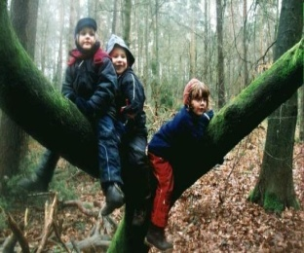

ROZVOJ VENKOVA
UHLÍKOVÁ STOPA
ZMĚNY HODNOT
ENVIRONMEN-TÁLNÍ SPOLEČNOST
KRAJINA
UDRŽITELNÝ ROZVOJ
VŮLE-NEVŮLE K UDRŽITELNOSTI
PRO-ENVIRONMENTÁLNÍ
LOKÁLNÍ KULTURNÍ SKUPINY A JEJICH VZTAH K PŘÍRODĚ
KREATIVNÍ PRŮMYSLY
LESNÍ MATEŘSKÉ SKOLKY
ŽENA – EKOLOGICKÁ BYTOST

Slide 4


ZMĚNY PROSTŘEDÍ
ZMĚNY HODNOT
ZMĚNY KRAJINY
UHLÍKOVÁ STOPA

Slide 5





(Změny ) STRATEGIE ADAPTACE
UDRŽITELNÝ ROZVOJ
ROZVOJ VENKOVA
ENVIRONMEN-TÁLNÍ SPOLEČNOST
LOKÁLNÍ KULTURNÍ SKUPINY A JEJICH VZTAH K PŘÍRODĚ
VŮLE-NEVŮLE K UDRŽITELNOSTI
ŽENA – EKOLOGICKÁ BYTOST

Slide 6
OECD (2004)
Climate change – CO2 and greenhouse gas emission intensities
Ozone layer - ozone depleting substances
Air quality – SOx and NOx emission intensities
Waste generation – municipal waste generation intensities
Freshwater quality – waste water treatment connection rates
Freshwater resources – intensity of use of water resources
Forest resources – intensity of use of forest resources
Fish resources – intensity of use of fish resources
Energy resources – intensity of energy use
Biodiversity – threatened species
Jak přispívají ke kvalitě prostředí, kvalitě zdrojů, nakládání s odpady

Slide 7
Případ kulturní ekologie
Zakladatelská teze: Existuje nepopiratelný vliv přírodního prostředí na sociální organizaci a instituce společnosti, změna přírodního prostředí se projevuje na všech úrovních organizace společnosti.
(J. Steward, 1955)
Ekologická teze: Kulturní ekologie se zabývá vztahem člověka k prostředí adaptačním mechanismem kultury
Environmentální teze: Kulturní ekologie se zabývá – a zároveň je - reakcí - na globální ekologickou krizi

Slide 8

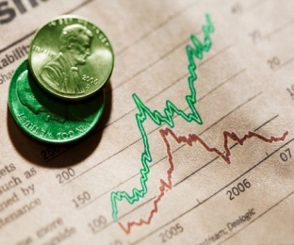

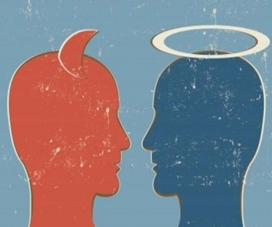


ZMĚNY
STRATEGIE ADAPTACE
PŘÍRODNÍ PROSTŘEDÍ
EKONOMICKÁ
SOCIÁLNÍ
ETICKÁ
SOCIÁLNĚ-KULTURNÍ PROSTŘEDÍ

Slide 9
Ideální indikátor
Přitahuje pozornost publika (atraktivní, dostupný z hlediska dat)
Snadno se dá interpretovat (statisticky podložený, vědecky konstruovaný)
Vyzývá k akci (klade otázky, ukazuje vývoj, navazuje na hodnoty)

Slide 10
Reference
EAA Technical report No 25/1999: Environmental indicators: Typology and overviewEdited by: Edith Smeets and Rob Weterings, TNO Centre for Strategy, Technology and Policy, The Netherlands, 1999.
Flavin, Ch., Halweil, B., Nierenberg, D. et al: State of the World 2011: Innovations that Nourish the Planet. The Worldwatch Institute http://www.worldwatch.org/sow11, (Access 07, 2011), 2011.
Inglehart, R.: The Silent Revolution. Princeton University Press, 1977.
OECD Key Environmental Indicators: OECD Environment Directorate, Paris, France, 2004.

